Slide 1
Geografia cestovného ruchu
Austrália a Oceánia

Slide 2
Austália
Zlá komunikačná dostupnosť
Pomerne vysoký prírodný potenciál
vodstvo
reliéf
rastlinstvo a živočíšstvo
podnebie
Veľké vzdialenosti, zlá dostupnosť medzi destináciami
Absencia historických pamiatok

Slide 4
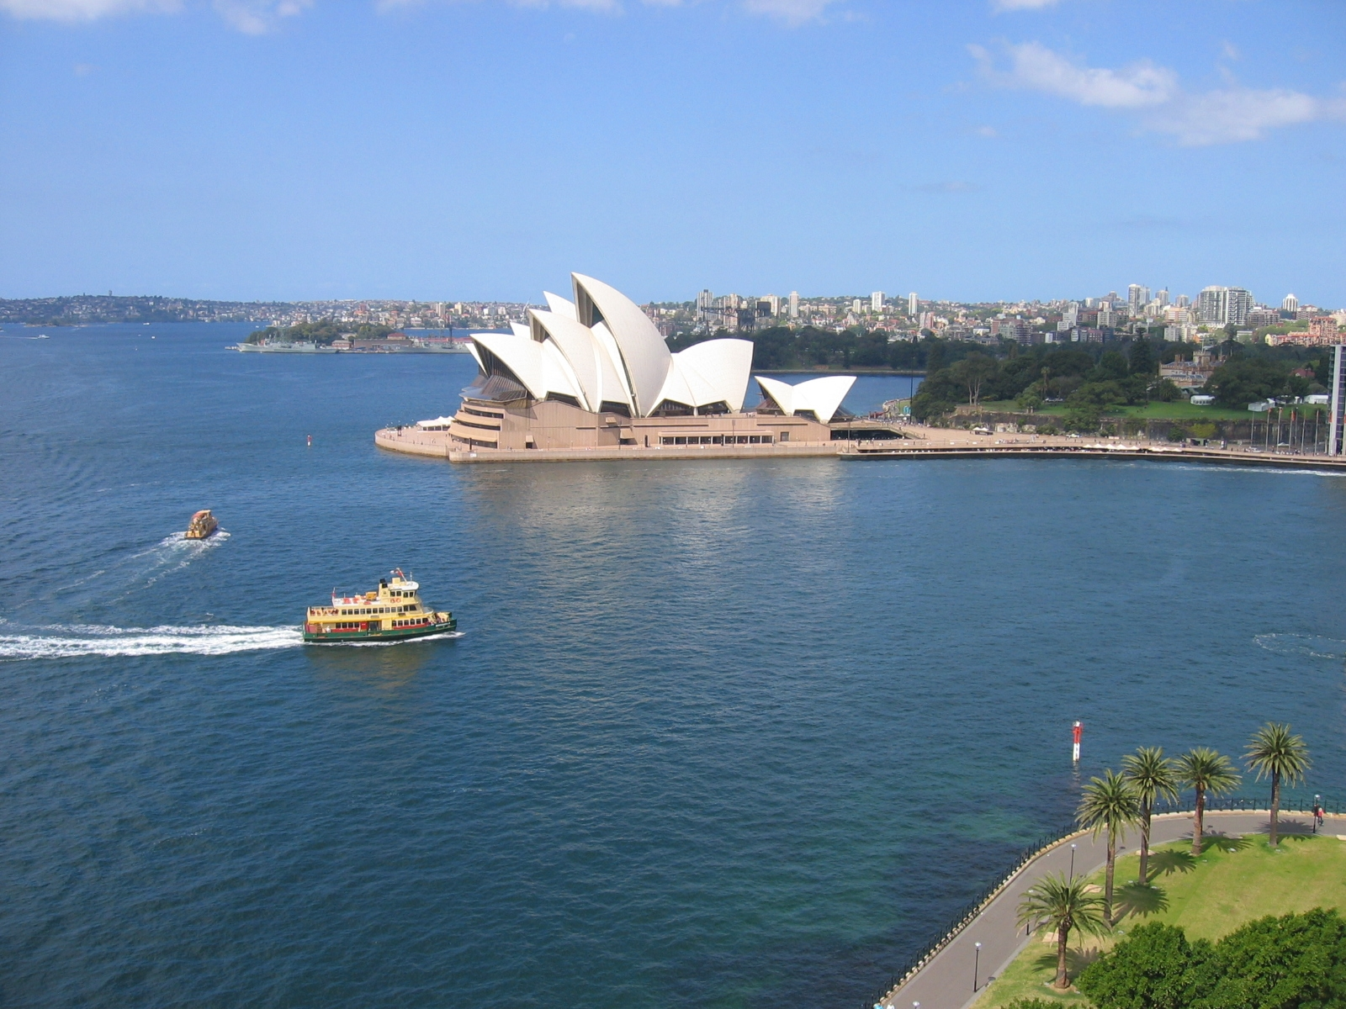

Slide 5
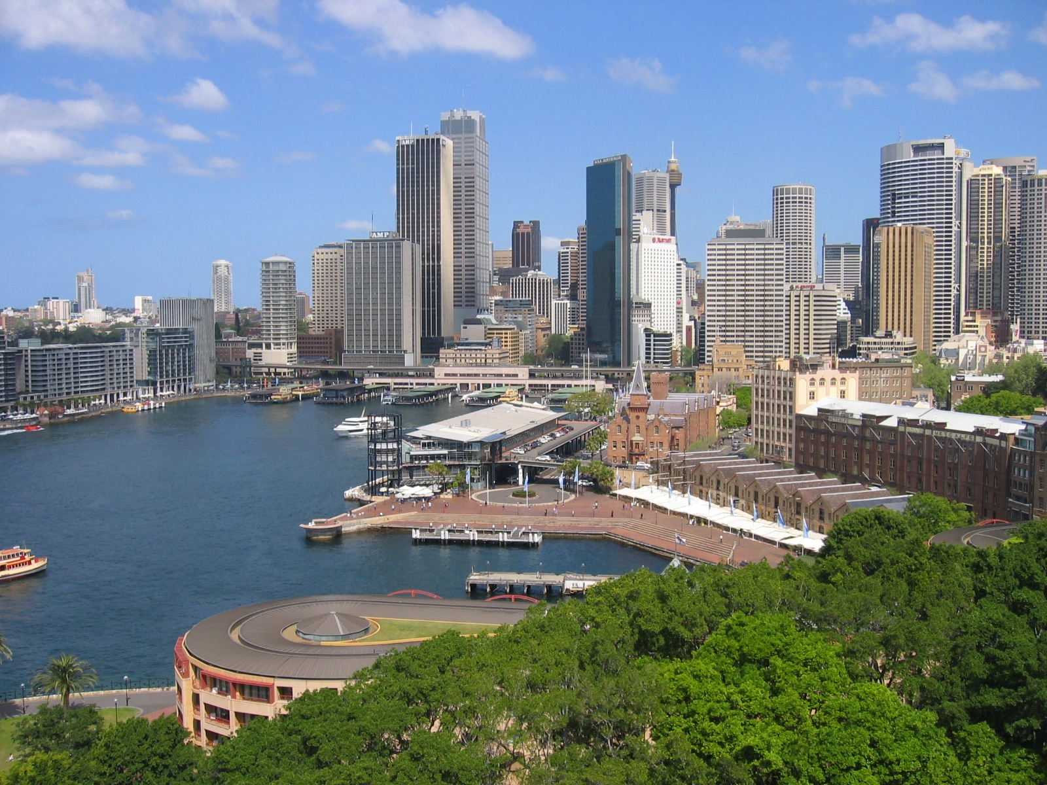

Slide 6
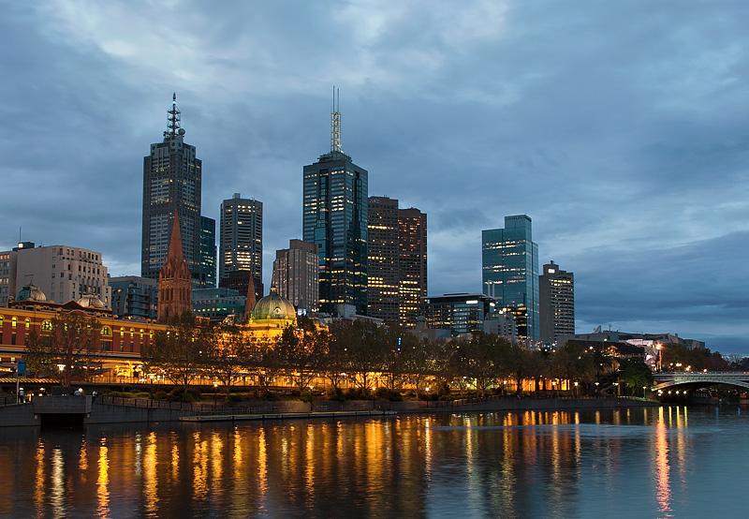

Slide 7
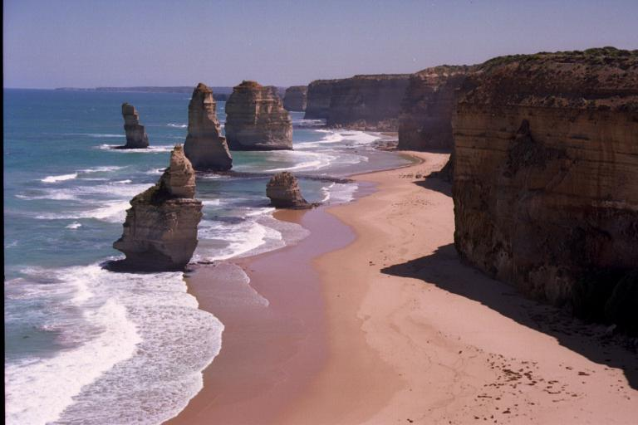

Slide 8
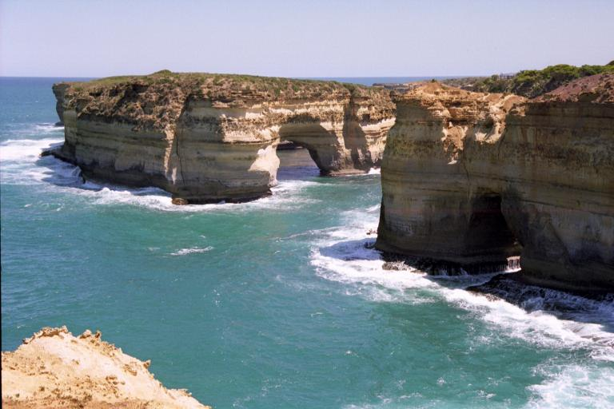

Slide 9
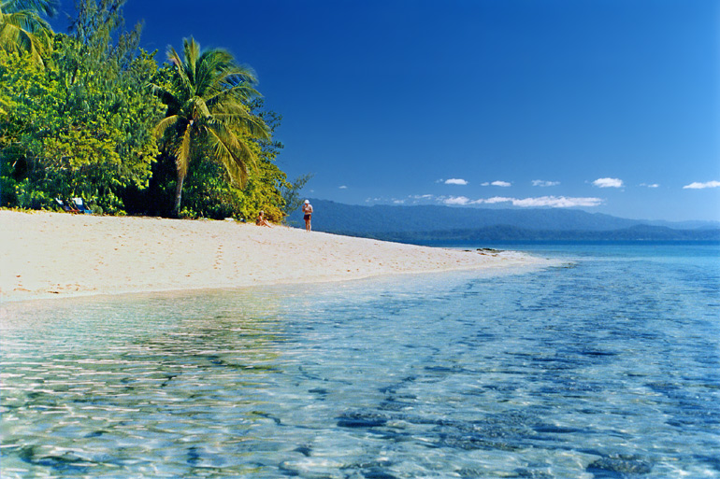

Slide 10
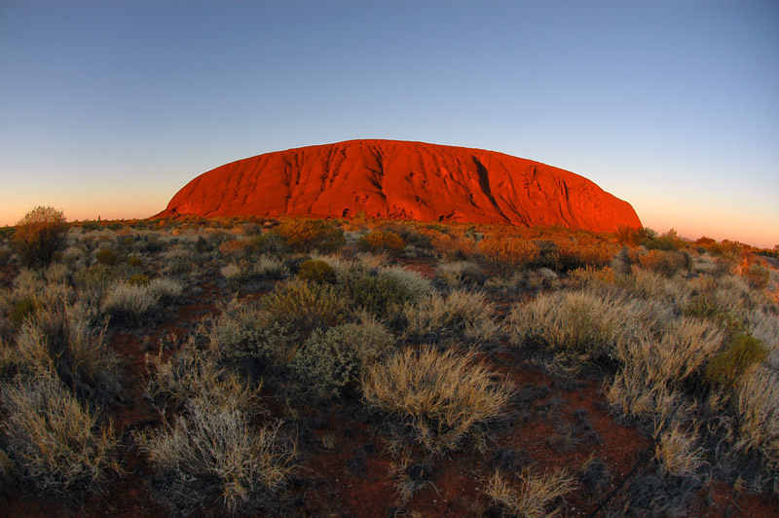

Slide 11
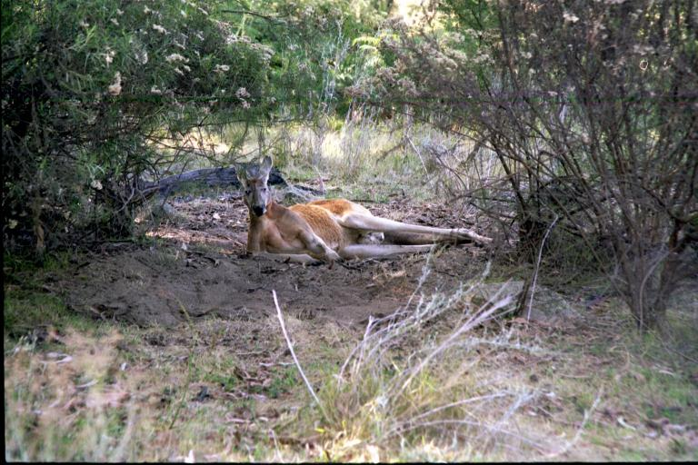

Slide 12
Nový Zéland a ostrovy Oceánie
Zlá komunikačná dostupnosť
Mimoriadne vysoký prírodný potenciál
vodstvo
reliéf
rastlinstvo a živočíšstvo
podnebie
Vysoká koncentrácia atraktivít na malej ploche
Málo historických pamiatok

Slide 13
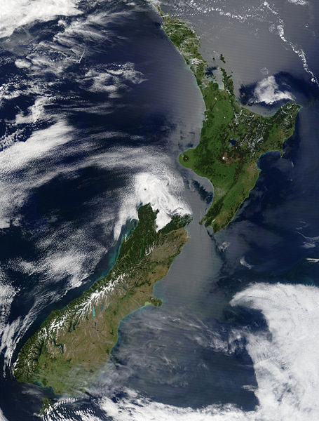

Slide 14
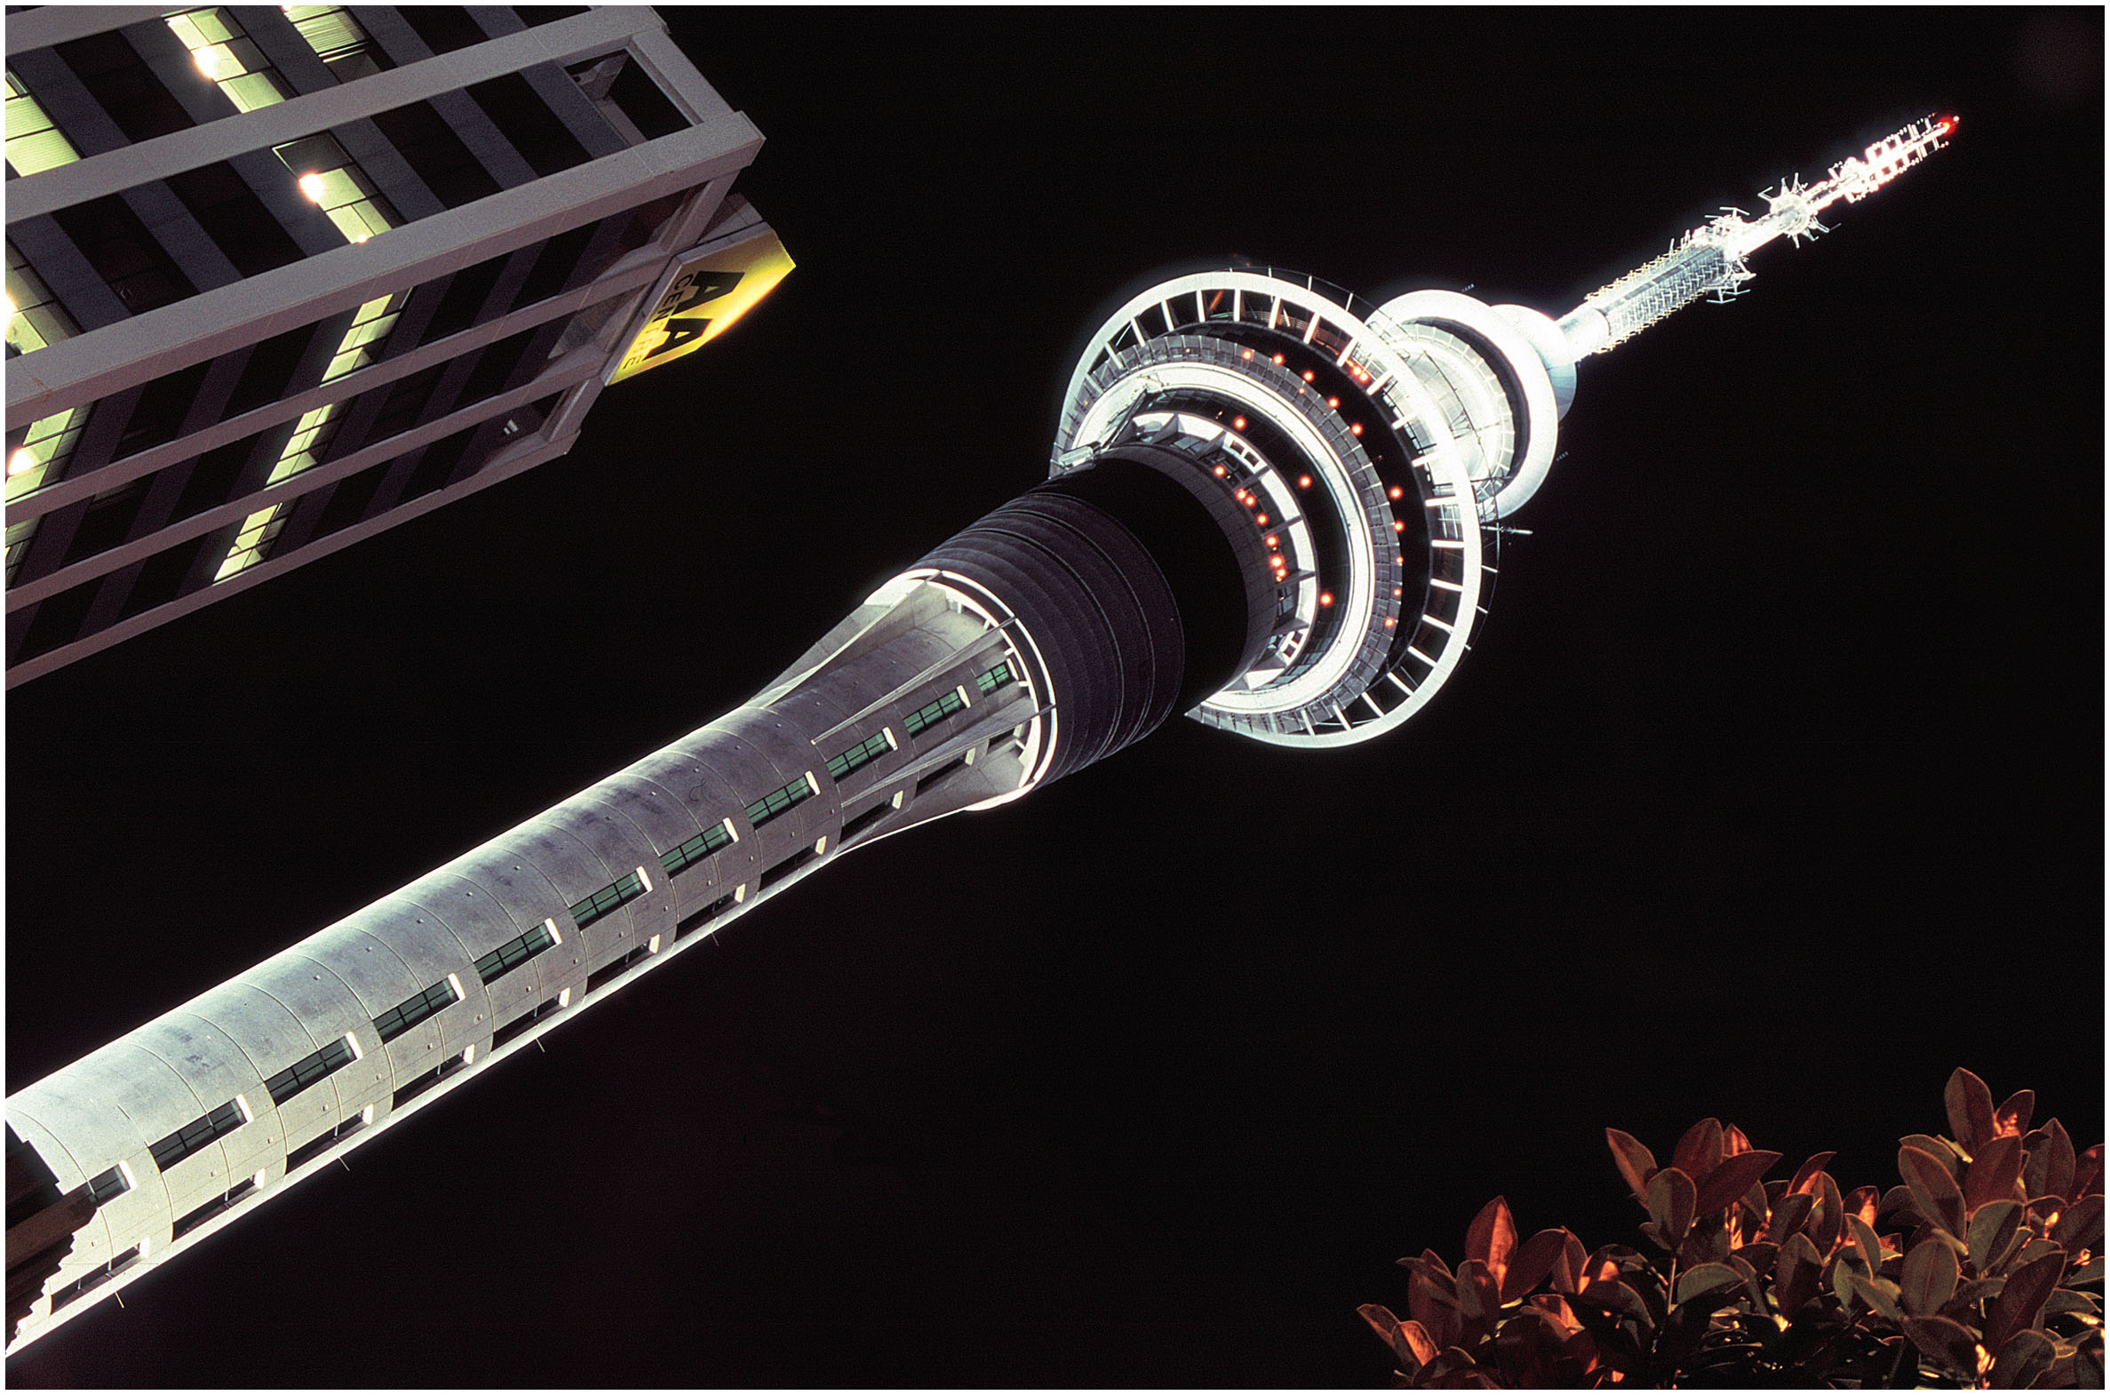

Slide 15
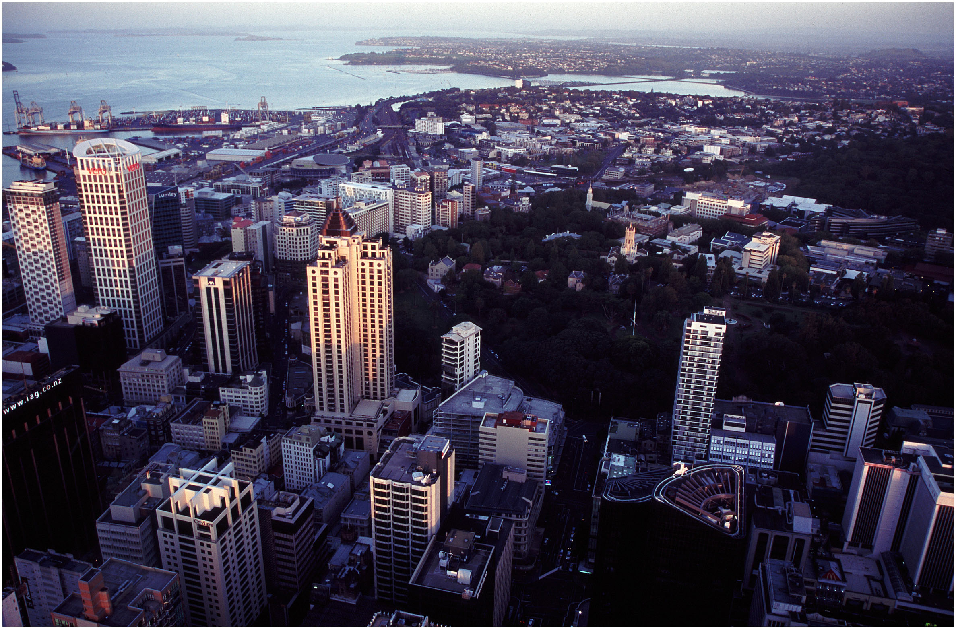

Slide 16
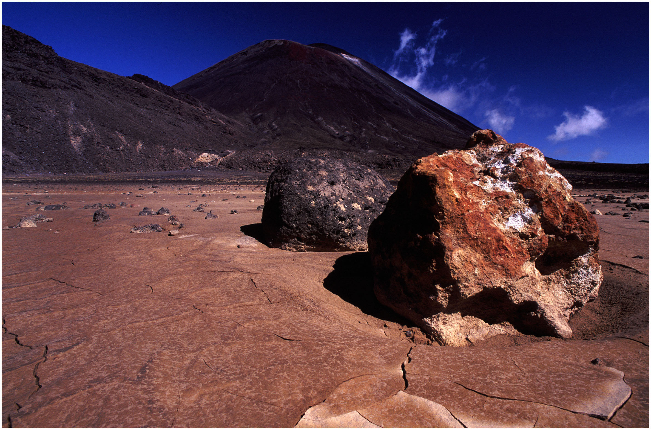

Slide 17
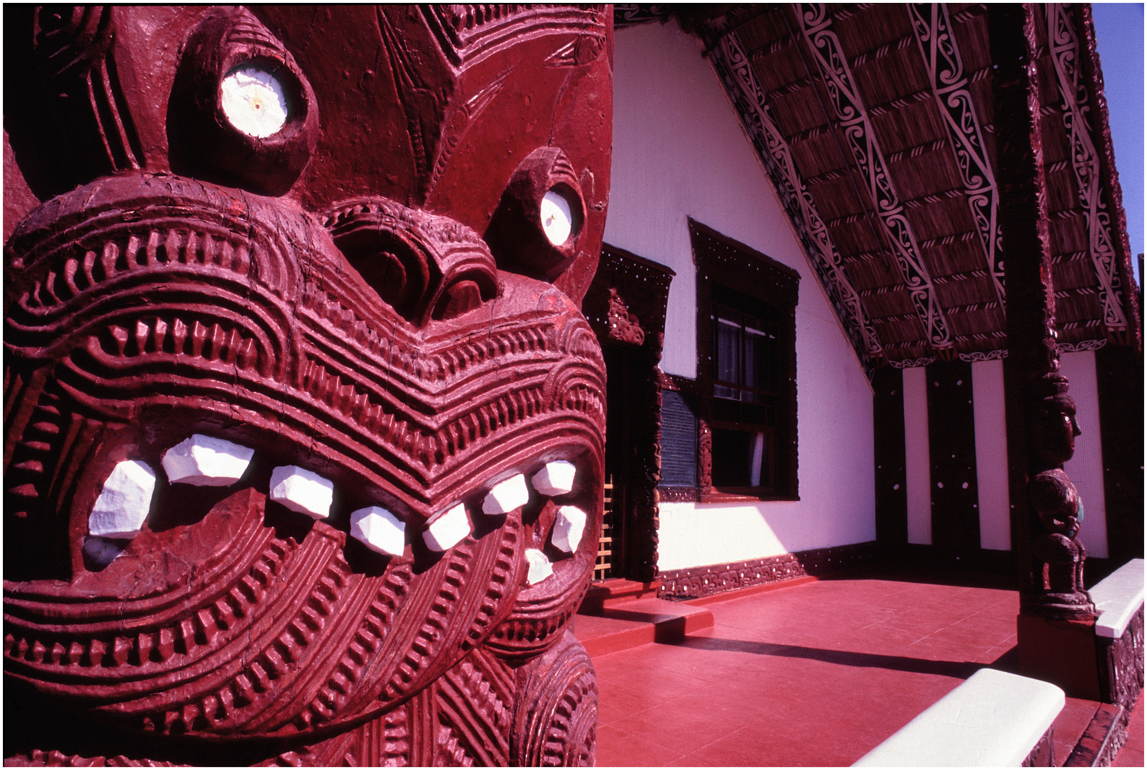

Slide 18
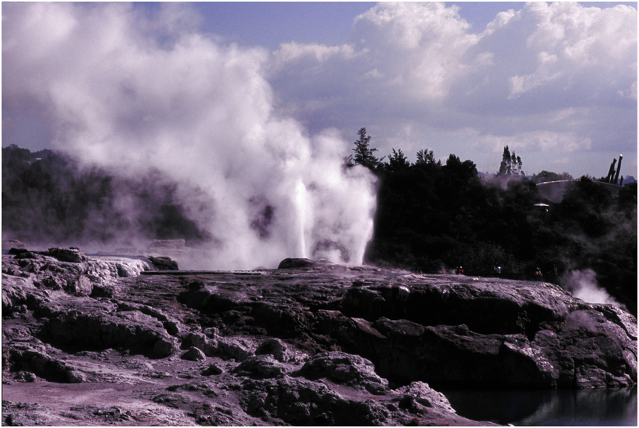

Slide 19
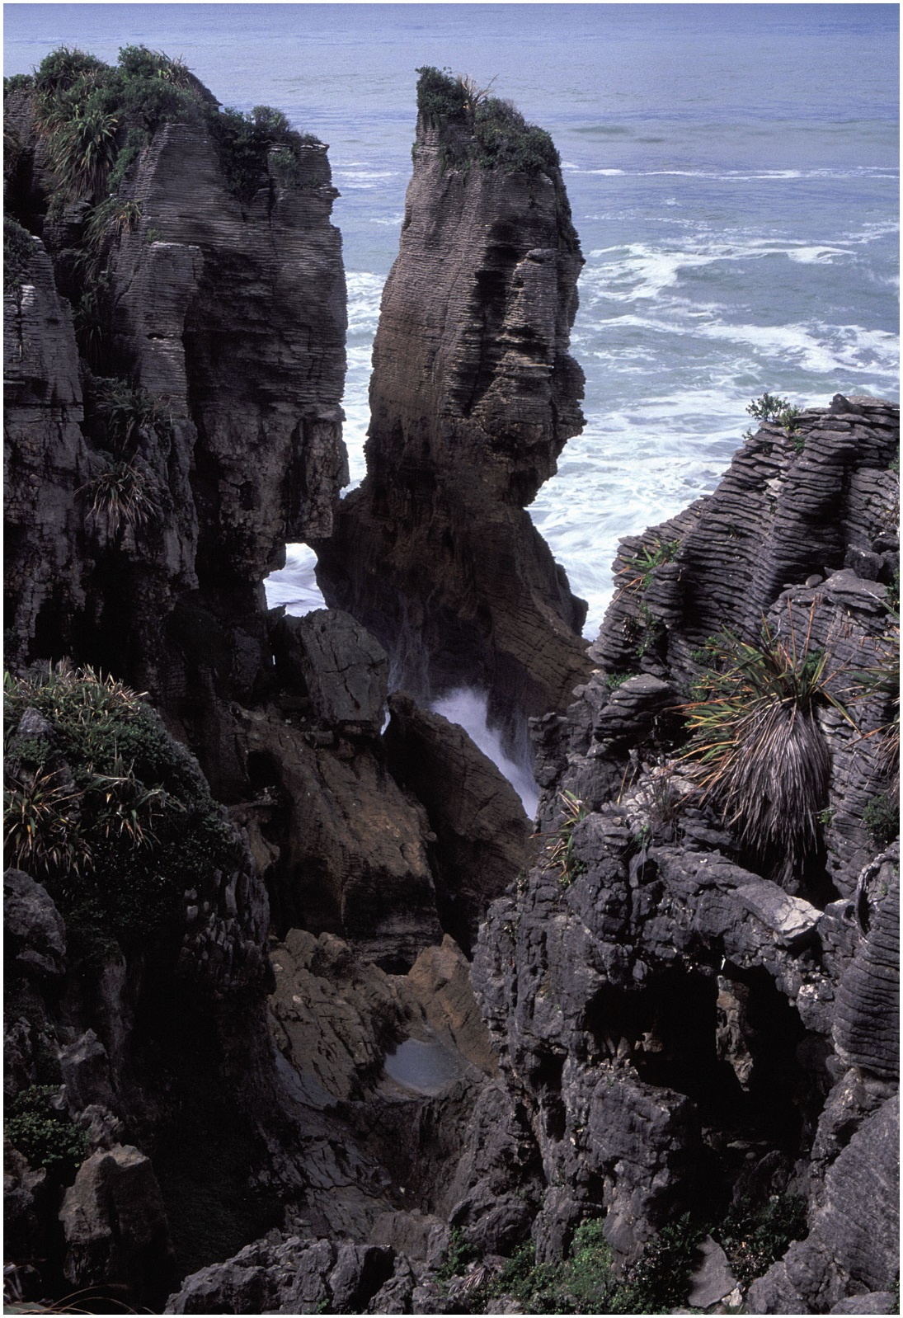

Slide 20
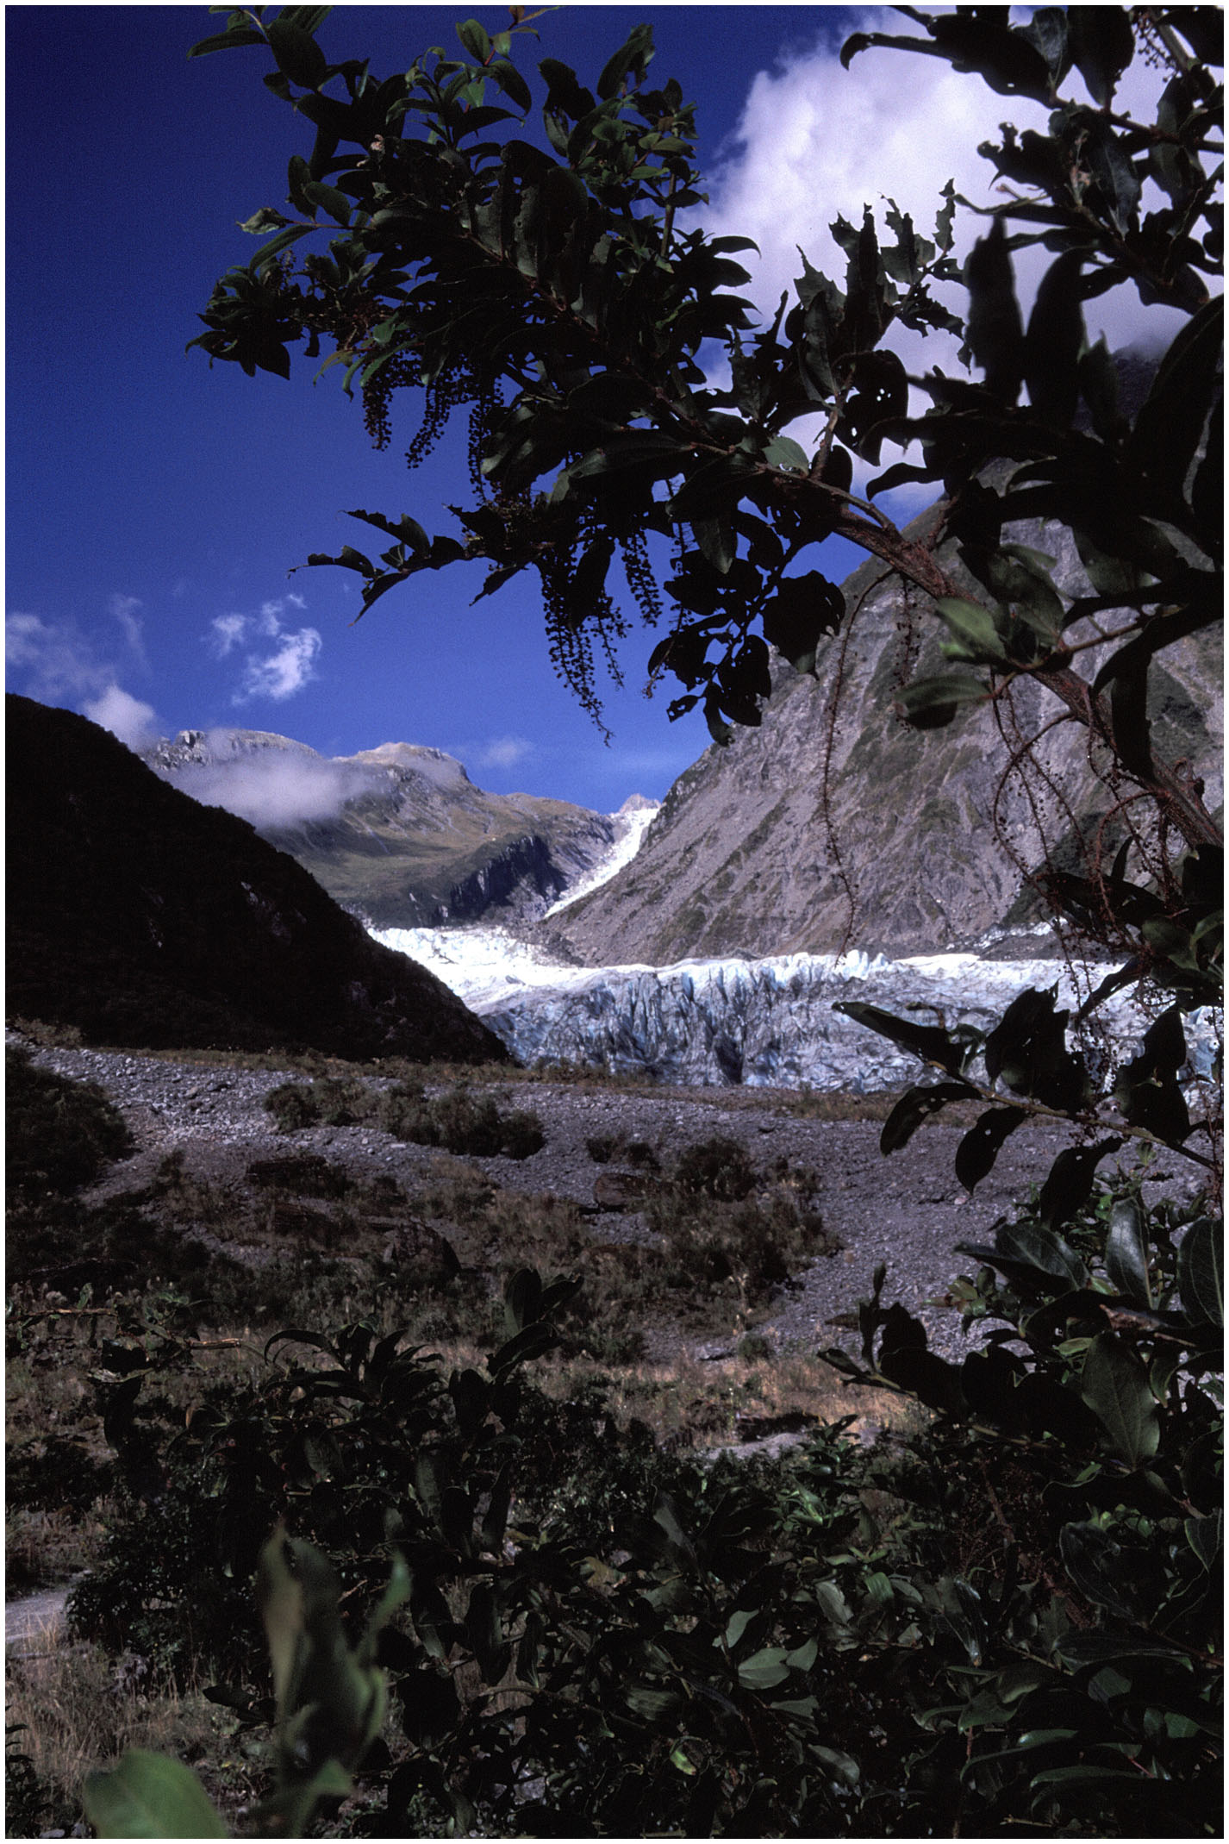

Slide 21
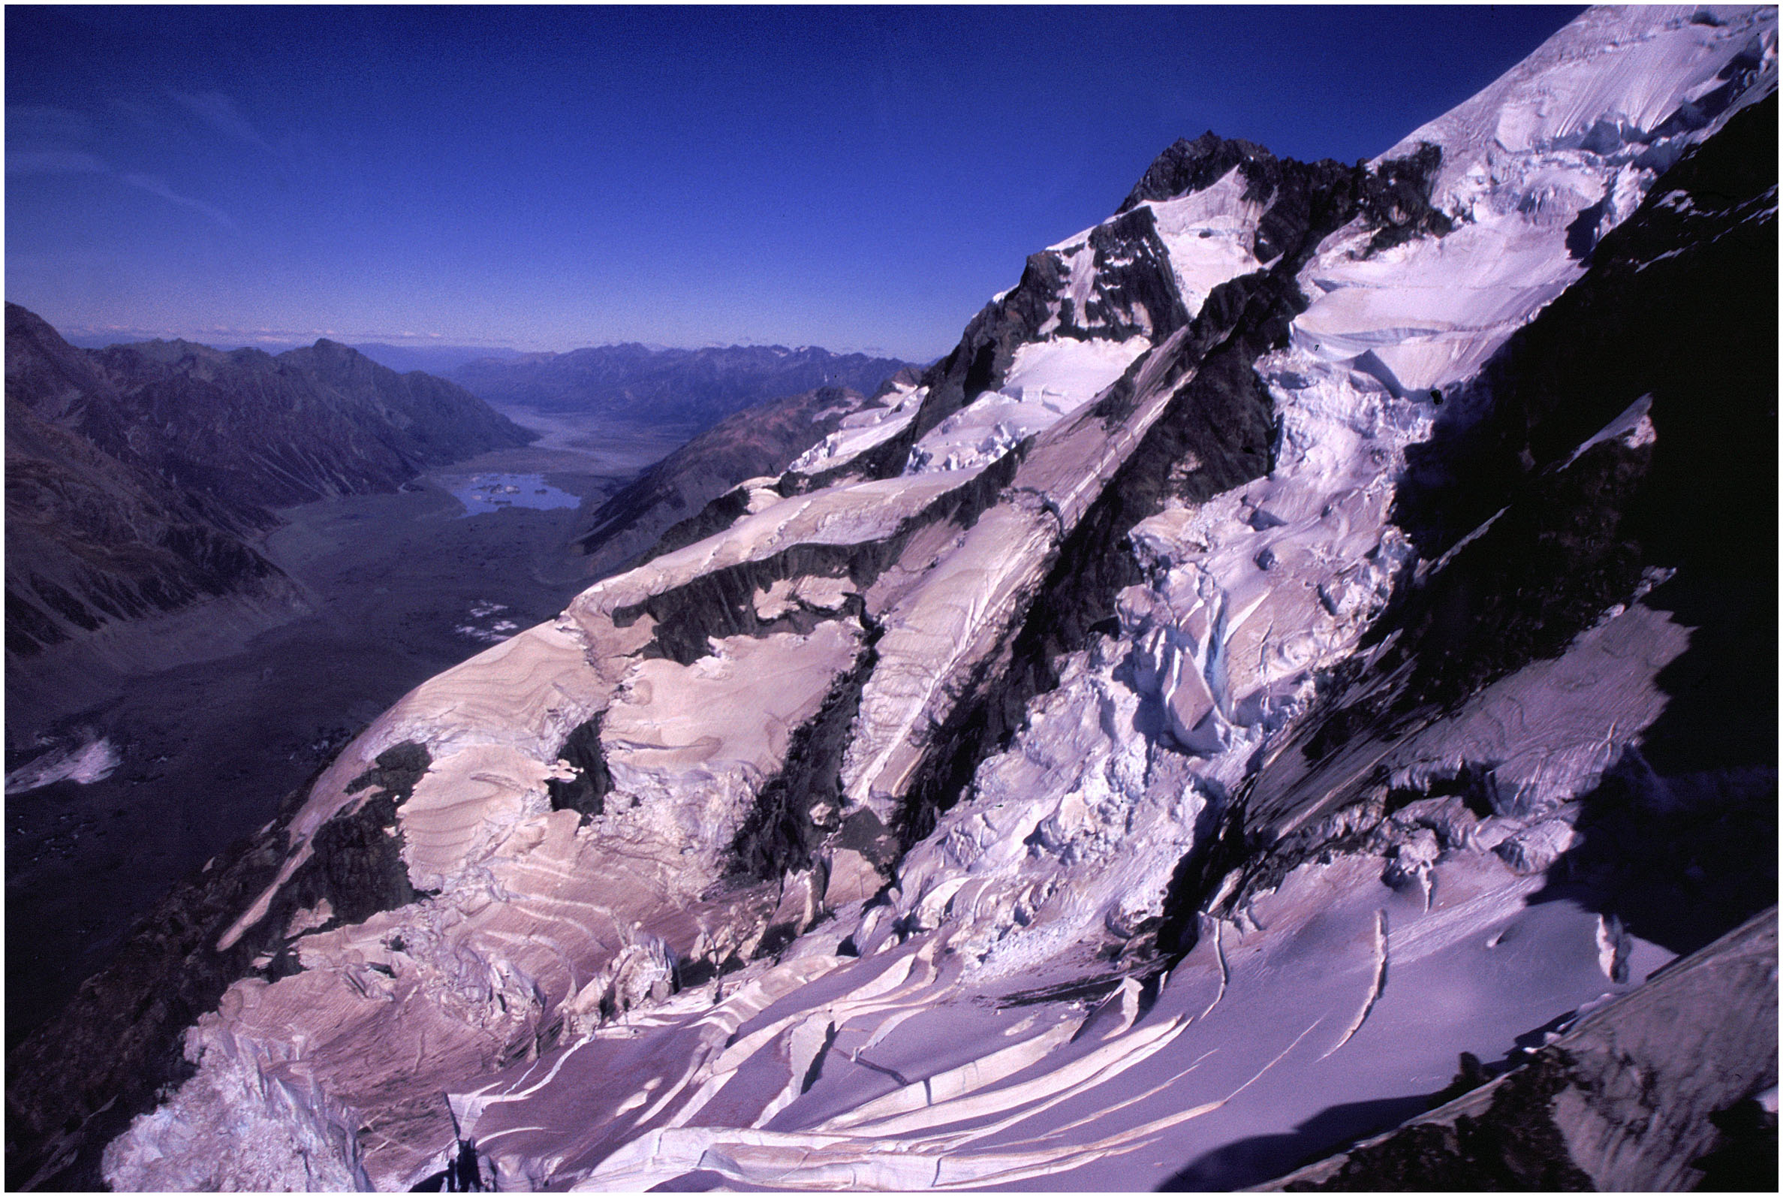

Slide 22
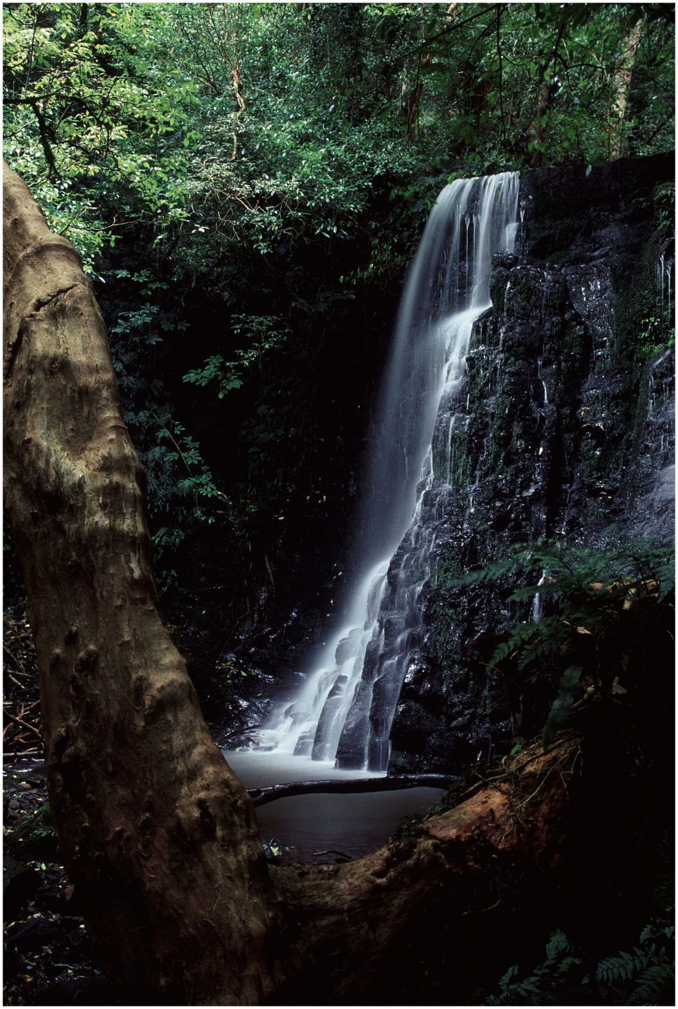

Slide 23
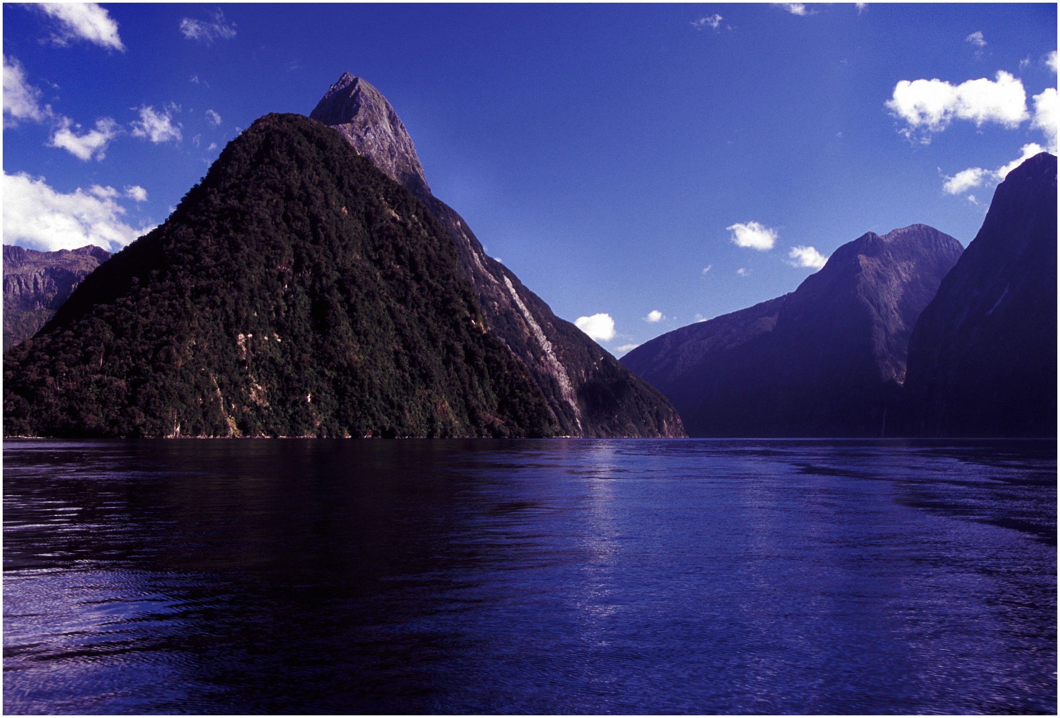

Slide 24
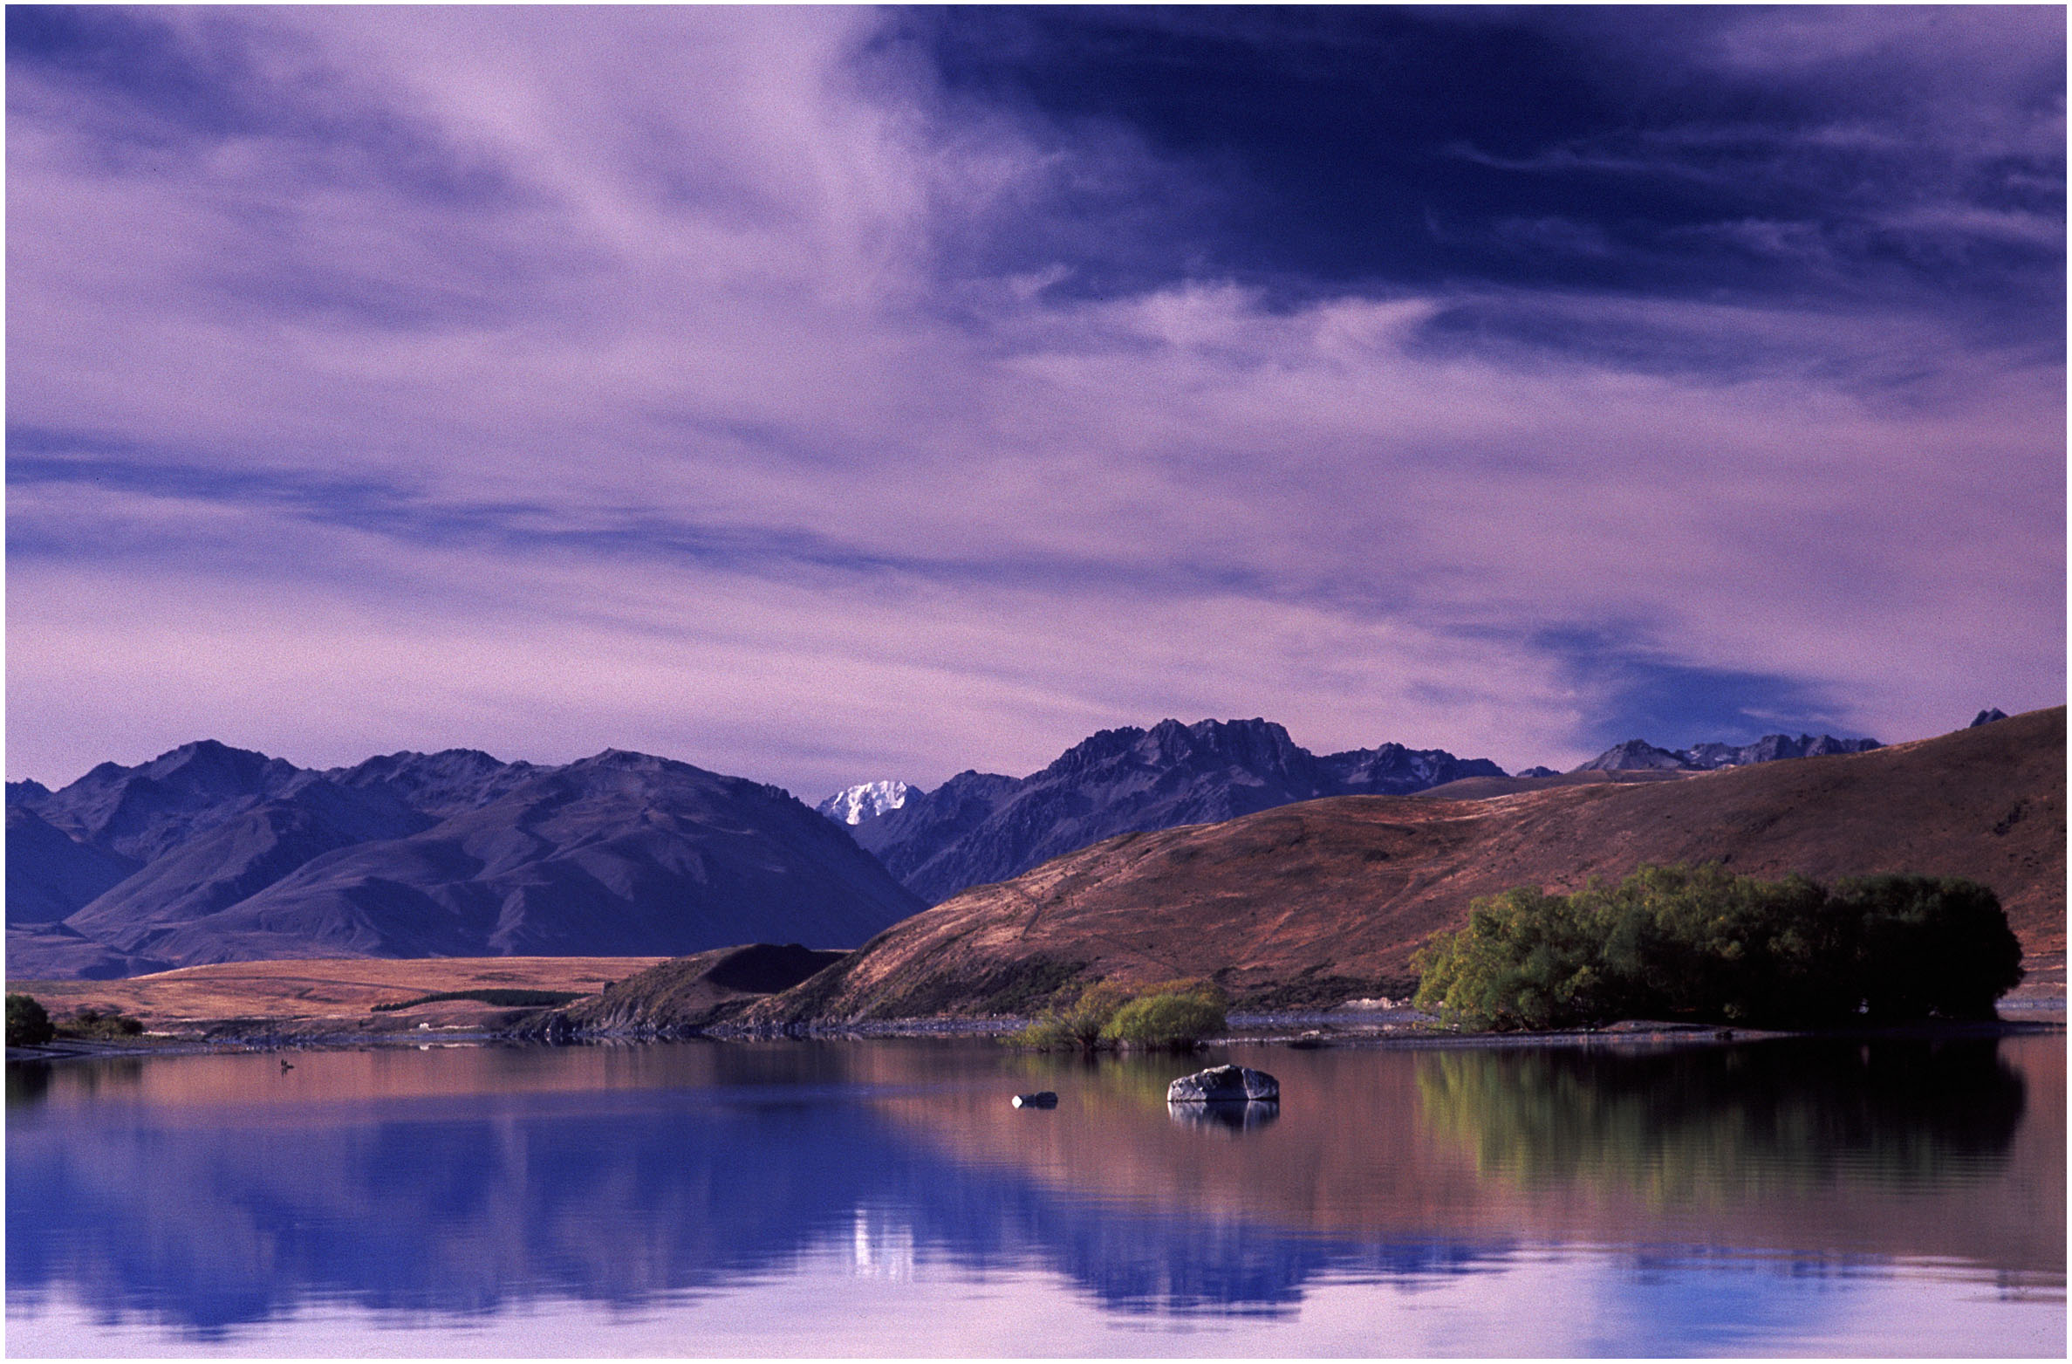

Slide 25
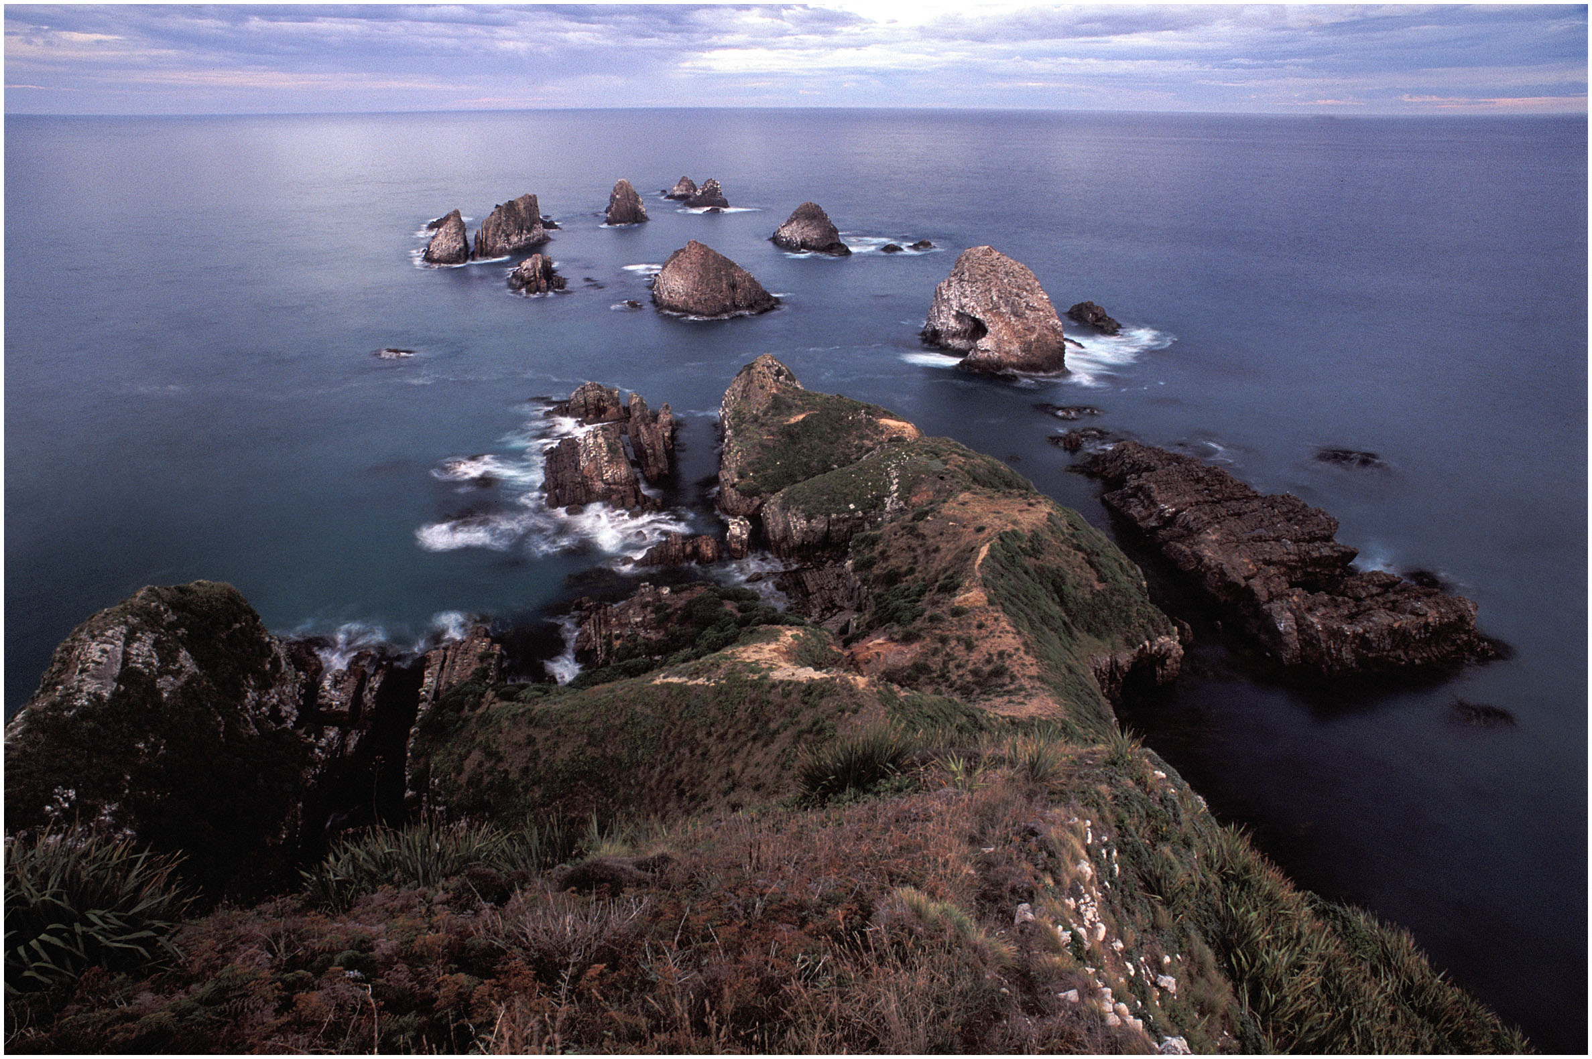

Slide 26
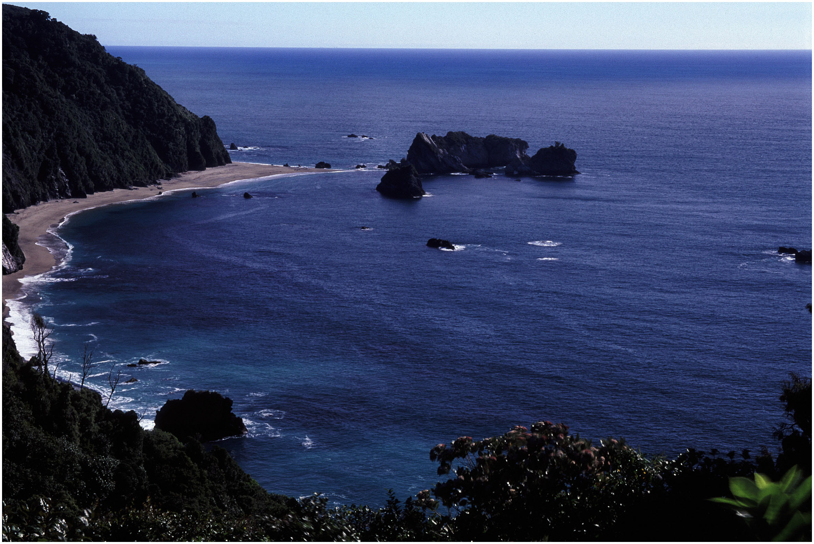

Slide 27
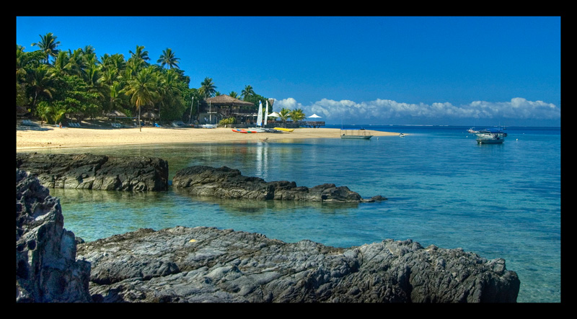

Slide 28
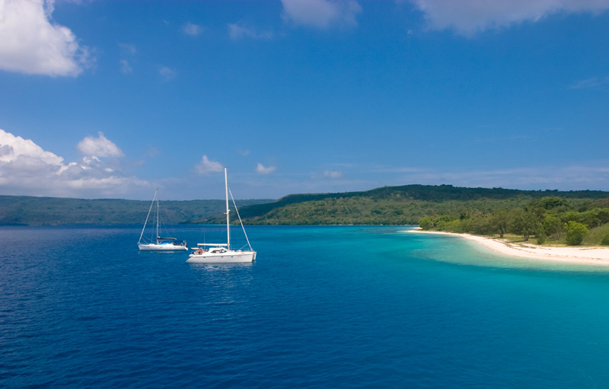

Slide 29
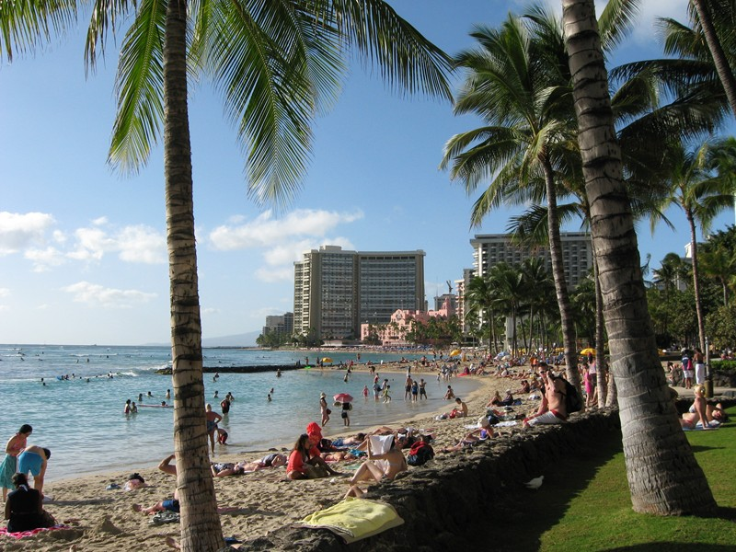

Slide 30
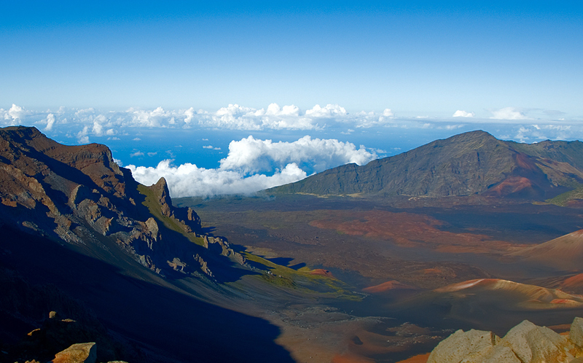

Slide 31
Ďakujem za pozornosť

